Slide 1
ỨNG DỤNG CHO THUÊ XE TẬP LÁI TRÊN WEB APP
Nhóm 14 – Sinh viên thực hiện:
Trần Thế Duy – 17093161
Nguyễn Văn Vỹ - 17100751
GVHD:
TS. Nguyễn Trọng Tiến

Slide 2
1. Tổng quan đề tài
2. Công nghệ
3. Mô tả chức năng, class diagram và database
4. Kết luận và hướng phát triển

Slide 3
1. Tổng quan đề tài
Mục tiêu đề tài
Phạm vi đề tài

Slide 4
Mục tiêu đề tài
Khách hàng:
Cung cấp đa dạng loại xe cho thuê cũng thông tin rõ ràng về xe.
Mang lại trải nghiệm sử dụng dịch vụ đặt trước với tốc độ phản hồi gần bằng thời gian thực.
Công ty:
Hỗ trợ công ty việc trong việc tiếp nhận yêu cầu đặt trước của khách hàng nhanh chóng.
Quản lý tài nguyên công ty triệt để.
Bảo mật hệ thống cao với việc theo dõi thời gian và người dùng thay đổi dữ liệu

Slide 5
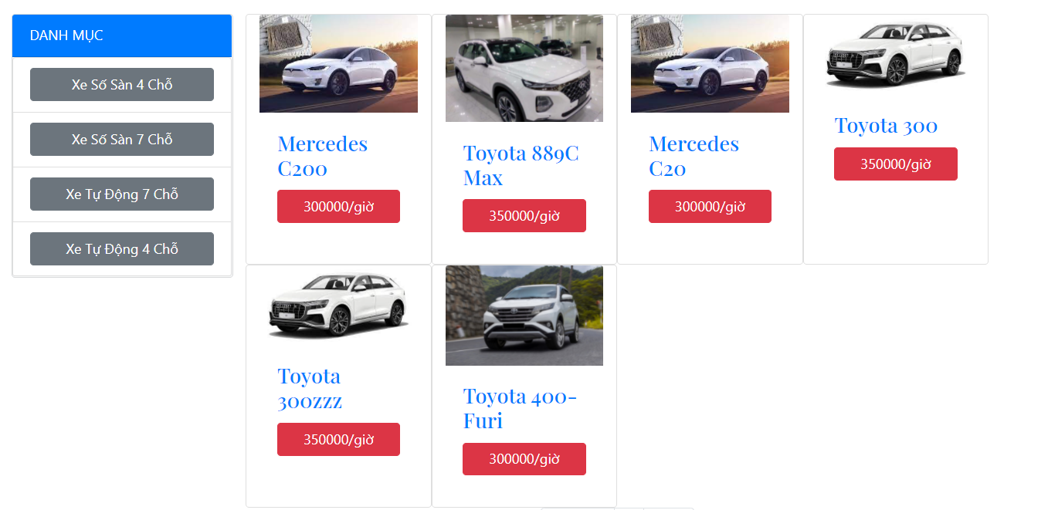

Phạm vi đề tài
Khách hàng:
Xem thông tin xe cho thuê với danh mục xe đa dạng
Đăng ký đặt trước
Trang web cung cấp các bài viết hữu ích cho người dùng về xe, giao thông, mẹo, …
Công ty:
Hỗ trợ nhận viên trong việc tiếp nhận yêu cầu đặt trước, thuê xe và thanh toàn
Hỗ trợ quản lý và admin quản lý hệ thống dữ liệu của công ty đơn giản hơn và bảo mật hơn

Slide 6
2. Công nghệ

Slide 7
Công nghệ
Back-End:
Spring Boot (Security, Data JPA, mail, web, …)
AWS S3
JWT
RESTful API
Front-End:
HTML, CSS, JavaScript
Bootstrap, jQuery
AJAX
Ckeditor5
Others:
AWS EC2, RDS (MySQL)
Server-Sent Events

Slide 8
3. Mô tả chức năng, class diagram và database

Slide 9
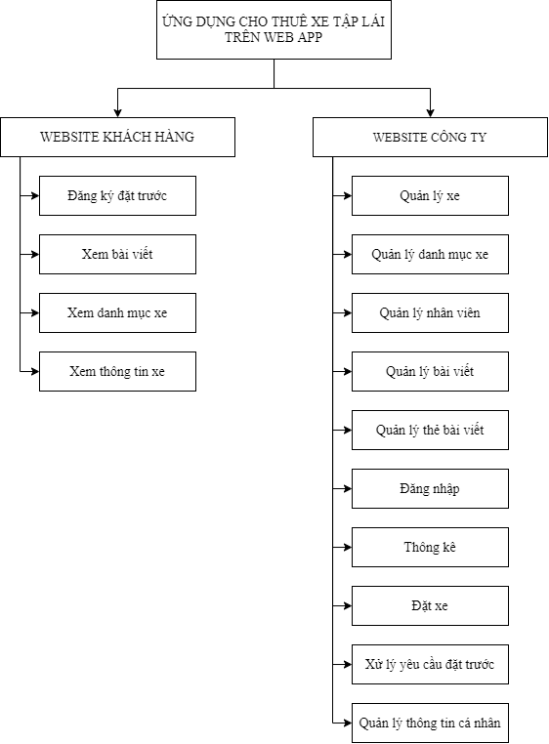
Mô tả chức năng

Slide 10
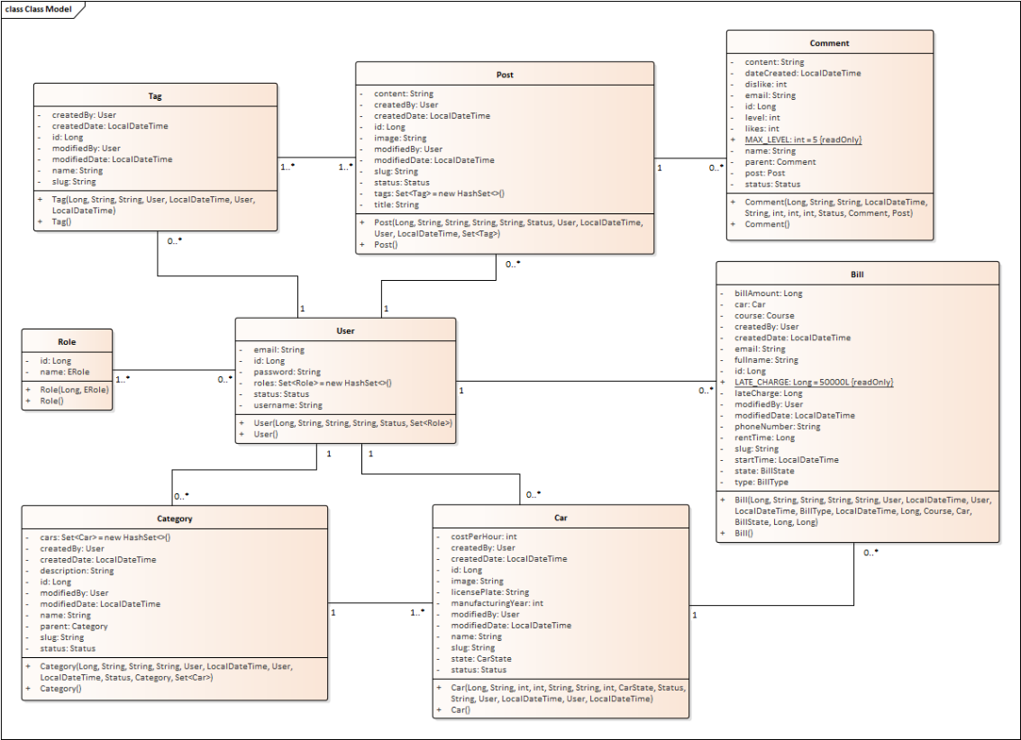
Class diagram

Slide 11
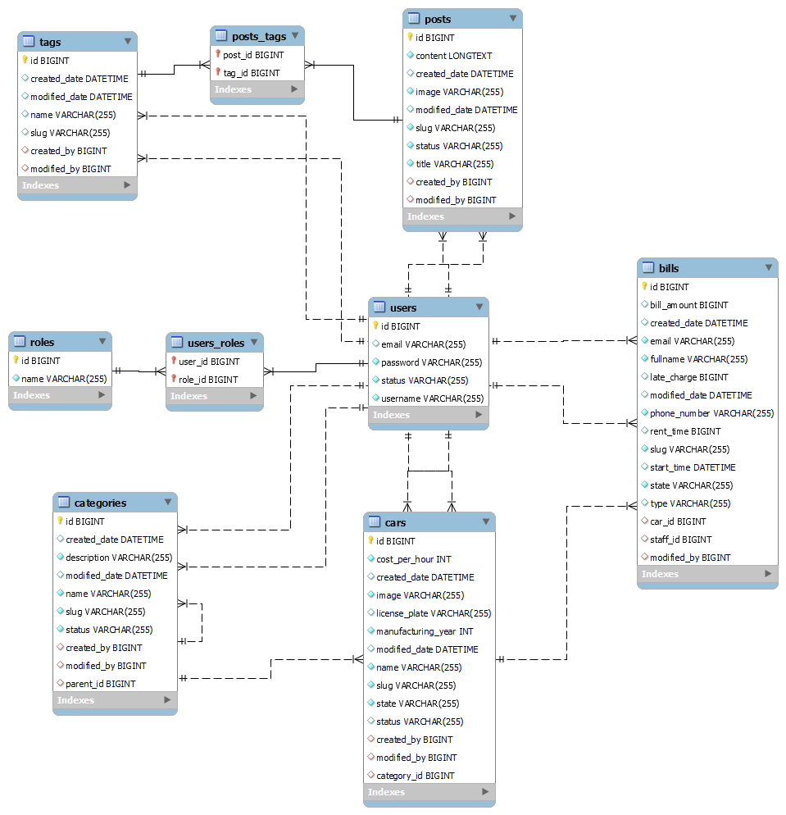
Database

Slide 12
4. Kết luận và hướng phát triển

Slide 13
Kết quả đạt được
Back-End:
Áp dụng thành công các module của spring framework để giúp chương trình bảo mật hơn (security, audit jpa)
Xử lý lỗi rõ rang khi có lỗi xảy ra
Áp dụng được trong thời gian thực
Front-End:
Thiết kế giao diện tốt, đầy đủ chức năng cho người dùng
Hỗ trợ người dùng dễ dàng tiếp nhận
Mặt khác:
Sử dụng được các dịch vụ của AWS để có thể đưa ứng dụng chạy trong thực tế

Slide 14
Hạn chế của đồ án
Back-End:
Chưa tối ưu được code, tăng xử lý cho hệ thống
Hệ thống chưa phải là microservice để tăng tính sẵn sàng cho hệ thống cũng như database
Front-End:
Chưa sử dụng các framework tối ưu cho việc xây dựng trang web
Ngoài ra với các framework thì việc làm một trang web động sẽ tốt hơn là trang web tĩnh
Mặt khác:
AWS RDS và EC2 vẫn còn chậm chưa đạt được tốc độ tốt khi đưa lên server còn có độ trễ nhất định

Slide 15
Hướng phát triển
Sử dụng framework cho Front-End để tăng khả năng sử dụng như chạy trên đa nền tảng khi dùng ReactJs
Tối ưu code, kèm theo phân bổ hệ thống thành microservice dựa vào spring framework (Spring cloud)
Áp dụng nhiều loại database mang tới cả sự an toàn cho dữ liệu (sql) và tốc độ truy cập nhanh chống với dữ liệu lớn (nosql)
Phát triển thêm các dịch vụ cho hệ thống như khoá học lái xe, cho thuê xe dài hạn, …

Slide 16
Cám ơn mọi người vì đã lắng nghe!!

